Slide 1
SELCABLE Swedish Manufacturers of cables and wires
SELCABLE:s webb Vårmötet 2014

Slide 2
SELCABLE:s web
Uppdatering av styrelse och medlemmar
Metallprisinformation
Miljöhemsida
Besöksfrekvens

Slide 3
Sida 2 sv
MILJÖ - ETT HÅLLBART SAMHÄLLE
I ett globalt perspektiv går Europa i bräschen för miljöpolitik som syftar till att uppnå en hållbar, resurs-och energieffektiv ekonomi. Kraft- och telekabel spelar en viktig roll för att uppnå dessa mål. Selcablemedlemmar arbetar för att hålla en hög nivå på miljöprestanda. Detta innebär ett särskild miljöfokus under design av kabel inklusive materialanvändning, tillverkningsprocesser, användning och slutligt omhändertagande. Dessa områden är i fokus i miljökommittén inom Selcable och aktiviteterna är dessutom kopplade till det arbete som pågår inom Europacable (ECOE). Selcables miljögrupp följer regelbundet alla förändringar i nya lagkrav och EU-direktiv som påverkar kabelbranschen.
Vi har gemensamt tagit fram mallar för miljödeklarationer för att enhetligt redovisa våra produkters materialegenskaper. För omhändertagande av uttjänta produkter hänvisar vi till lämpliga kabelåtervinnare. (Se Miljölänkar)
Kablar berörs inte direkt av WEEE-direktivet. När kablar ingår i en produkt som t.ex. en kaffekokare så ansvarar tillverkaren av den produkten att ingående kablar återvinns.
Miljö ECO-design REACH RoHS Miljölänkar

Slide 4
Miljölänkar
Miljödeklaration, Selcable SELC-12:026 Rev B
Materialdeklaration, Europacable SELC-14:010
Skrotningspolicy SELC-14:011
Europacables miljösida, sustainability
Orgalimes miljösida, environment
Naturvårdsverket, ansvarar för REACH
Kemikalieinspektionen KEMI, ansvarar för RoHS

Slide 5
Webb-träffar Svenska

Slide 6
Webb-träffar Svenska

Slide 7
Webb-träffar Engelska

Slide 8
Webb-träffar Engelska

Slide 9
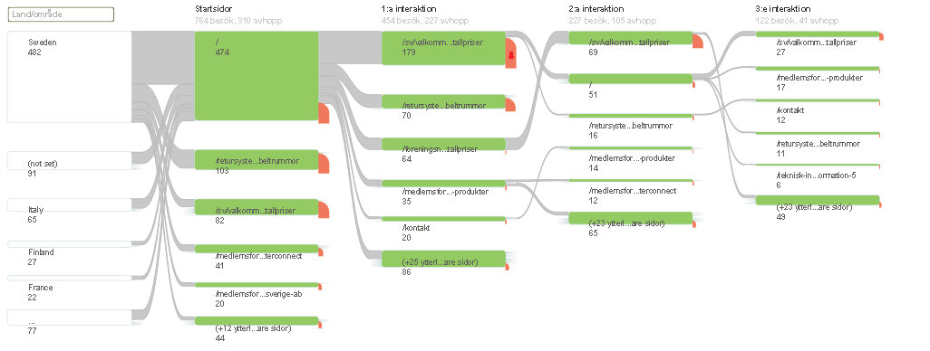
Q1 2014

